Slide 1

Что такое Орф-педагогика?
презентацию подготовила музыкальный руководитель Михайлова Инна Борисовна
МБДОУ детский сад «Теремок»
р.п. Краснообск

Slide 2

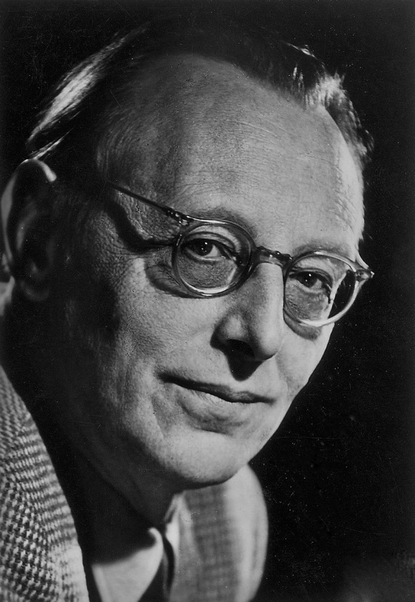
Что такое Орф-педагогика - это воспитание и обучение через искусство и творчество, основанное на связи музыки, движения и речи.
Кто такой Орф? Карл Орф основатель
данного подхода, немецкий композитор и педагог (1895-1982). Он ввел термин
«элементарное музицирование»,
то есть процесс, состоящий из
нескольких элементов: пение,
импровизация, движение и
игра на инструментах.

Slide 3
Каковы задачи орф-уроков?
Научиться играть и петь, лучше осознавать свое тело (лучше им управлять), понять определенные закономерности музыки, тренироваться в концентрации внимания, улучшать память, ориентироваться в пространстве и времени, учиться абстрактно мыслить и узнавать разные эмоции, общаться с другими детьми. Знакомиться с различными культурами через музыку и движение.

Slide 4
Из чего состоит орф-занятие? - движение и танец (традиционный и художественный, это проживание музыки через движение); - звучащие жесты (хлопки, щелчки, шлепки и др.); - пение, с использованием лучших образцов народной культуры; - речевые упражнения (развивают у ребенка чувство ритма, способствуют формированию правильной артикуляции); - поэтическое музицирование (это помогает детям ощутить гармоничное звучание поэзии и музыки); - игра на музыкальных инструментах (дети учатся взаимодействовать между собой и легко развивают чувство ансамбля); - театр (для того, чтобы объединить воедино все перечисленное ранее).

Slide 5
Какие инструменты используются? - барабаны и ударные инструменты (джембе, маракас, пандейра, деревянная коробочка, гуиро); - ксилофоны; - звучащие жесты (body percussion) - это техника ритмической игры на собственном теле: хлопки, щелчки, шлепки, притопы; - в качестве музыкальных инструментов используются шары, ленты, ткани, палочки, стаканы, веревки и т.п. – практически любые предметы.

Slide 6
Каковы принципы орф-обучения? 1.Обучение нужно для развития. 2. Движение, звук, речь, пение вначале неразделимо связаны и только потом очень постепенно разделяются. 3.Практика важнее теории (нот).
4.Процесс важнее результата.

Slide 7
Значит ли это, что Орф-подход противоречит академическому? Нет. Просто академический подход рассчитан на взрослых, сознательных и замотивированных детей. Орф-уроки дополняют академическое образование, готовят к нему, побуждают детей фантазировать и импровизировать. На музыкальных занятиях с Орф-подходом создается атмосфера игрового общения, где каждый ребенок может проявить свою индивидуальность, создавать образы и радоваться успехам. Таким образом, на музыкальных занятиях достигается цель развития творческого начала ребенка.

Slide 8


